Slide 1














우리 마을과 학교의 물,
어디서 오는거니?

Slide 2



ESG BUSINESS PLAN REPORT
CONTENTS
01
02
우리 학교의 물은 어디서 올까?
하천 복원이란?
04
04
03
우리마을
물지도 그리기
상수도 공급 구조

Slide 3




ESG BUSINESS PLAN
REPORT
01
퀴즈를 통해 이 곳을 맞춰봐요!
1. 학교 안에 물과 관련된 필수적인 공간이에요.
2. 체육시간이 끝나면 학생들이 달려가는 곳이에요.
3. 손을 씻을 때 사용되는 곳이에요.
소개 및 배경
정답 : 개수대
우리 학교의 물은 어디서 오는거지?
-우리 지역 수질복원센터에서 처리된 재이용수입니다!
핵심 키워드
BUSINESS PLAN REPORT

Slide 4




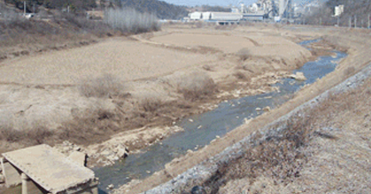
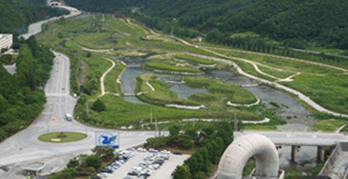


ESG BUSINESS PLAN
REPORT
하천복원 전
하천복원 후
02
하천 복원이란?
전
후
하천 복원은 오염되거나 인공화된 하천을 자연 상태에 가깝게 되돌리는 과정
이를 통해 생태계를 회복하고, 지역 환경을 개선할 수 있음!
사진 출처 : 한국 환경 공단(https://www.keco.or.kr/group05/lay1/S300T757C760/contents.do)
BUSINESS PLAN REPORT

Slide 5
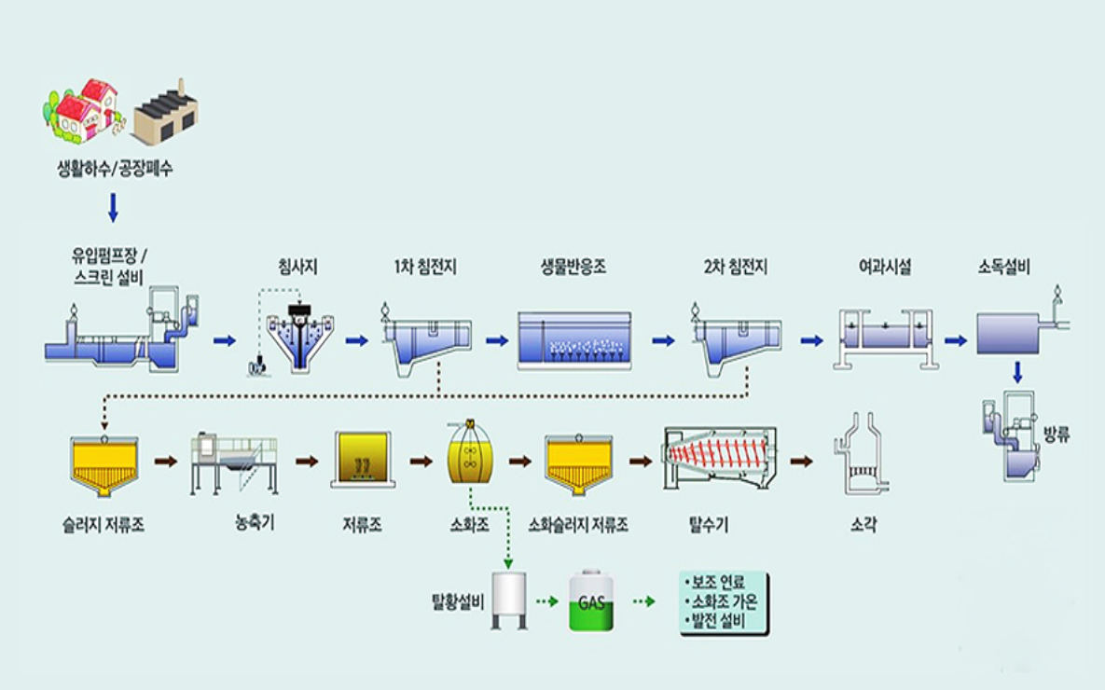


ESG BUSINESS PLAN
REPORT
03
상수도 공급 구조
출처 : HTTPS://WWW.ANSAN.GO.KR/WATER/COMMON/CNTNTS/SELECTCONTENTS.DO?CNTNTS_ID=C0001864
안산시 상하수도 사업소

Slide 6
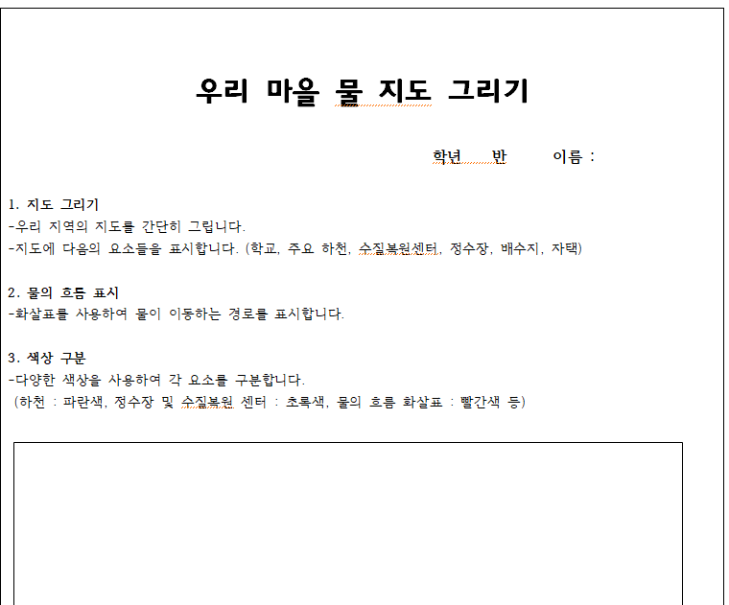
ESG BUSINESS PLAN
REPORT
04
선생님의 설명을 잘 듣고,
우리 마을의 물 지도를 함께 그려보아요!
우리 마을
물지도 그리기

Slide 7
끝!!

